Slide 1




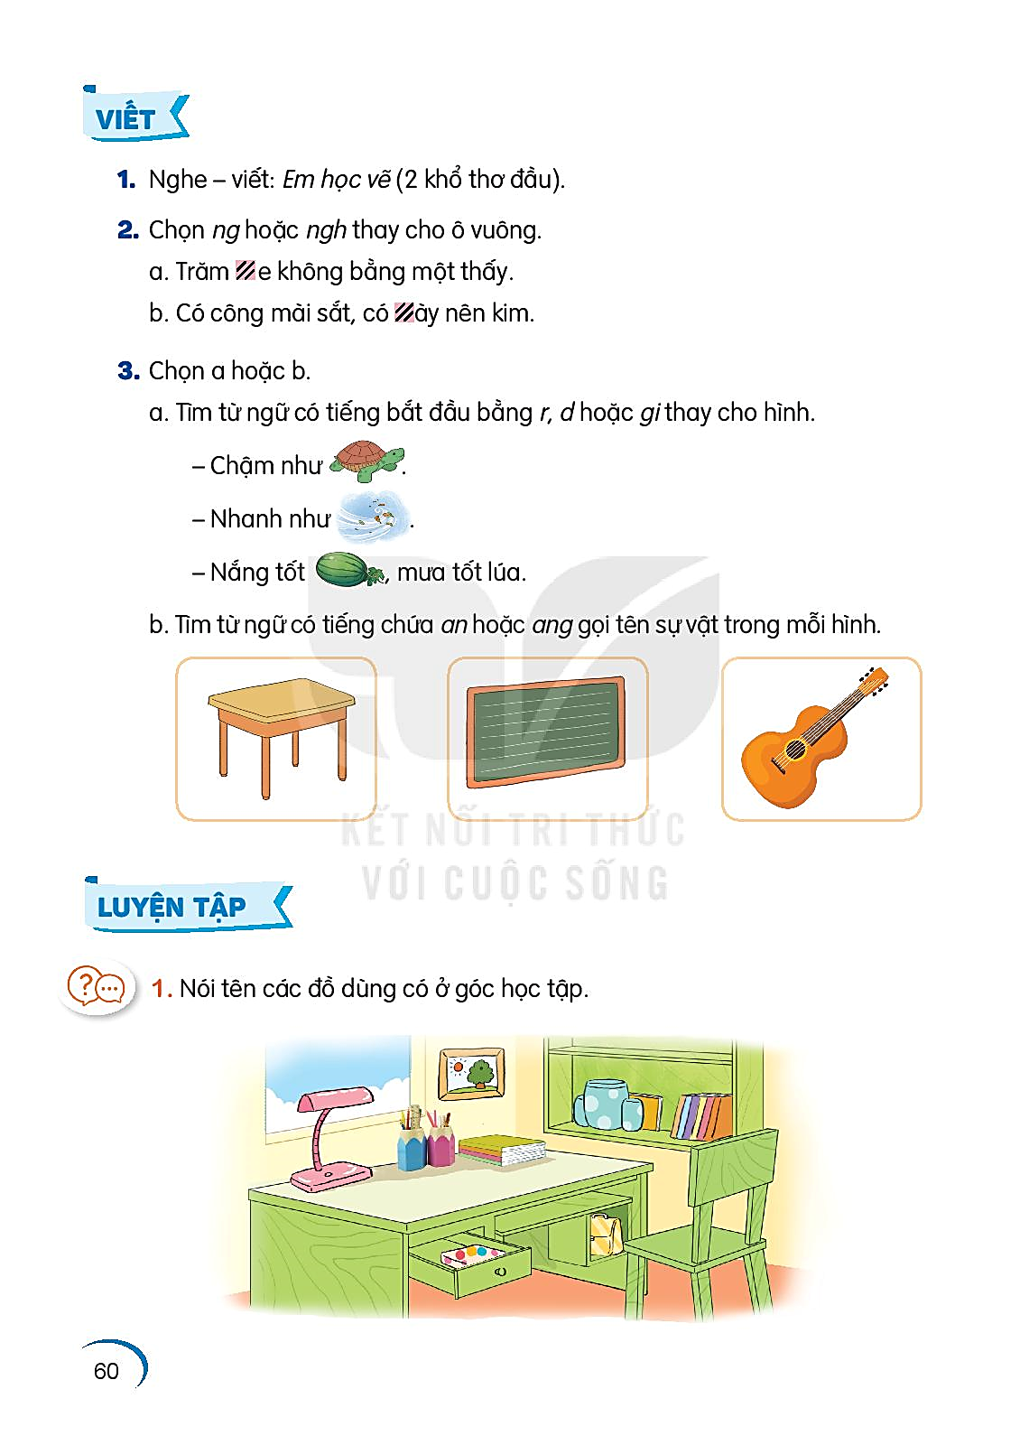

Next
VÒNG QUAY
MAY MẮN
Bảo
Chi
Đại
Hòa Anh
Lê Đạt
Dương
Hân
Huy
Linh
Đỗ Đạt
Bảo Nam
Truyền
Văn Nam
Trang
Ngân
Trâm
Nhi A
Thọ
Nhi B
Sơn
Nhiên
Quỳnh
Khôi
Bảo Quyên
Đức Phong
Diệu Quyên
Đình Phong
Minh Phúc
Quang
Hồng Phúc
Hà Phương
Notes:
Quay xong bấm next

Slide 2
Next
VÒNG QUAY
MAY MẮN
Bảo
Chi
Đại
Hòa Anh
Lê Đạt
Dương
Hân
Huy
Linh
Đỗ Đạt
Bảo Nam
Truyền
Văn Nam
Trang
Ngân
Trâm
Nhi A
Thọ
Nhi B
Sơn
Nhiên
Quỳnh
Khôi
Bảo Quyên
Đức Phong
Diệu Quyên
Đình Phong
Minh Phúc
Quang
Hồng Phúc
Hà Phương
Notes:
Quay xong bấm next

